Slide 1

Le novità per i developers annunciate a Microsoft Build 2022 Azure Container Apps
Giampaolo TUCCI

Slide 2
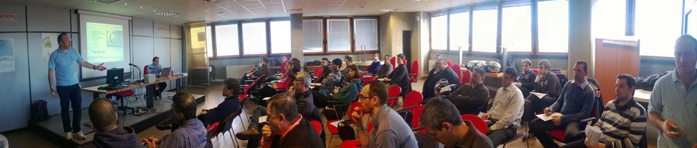
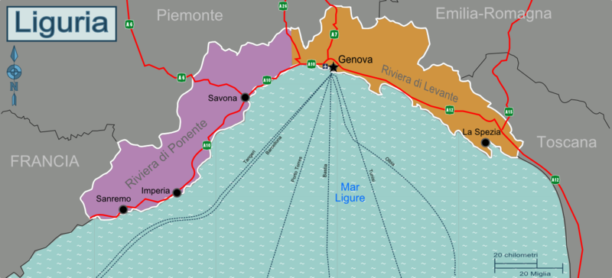
DotNetLiguria
Siamo un gruppo di professionisti nell'ambito dello sviluppo software, specializzati nell'ambito .NET di Microsoft.
Cerchiamo di promuovere gratuitamente la cultura informatica nella nostra regione, sperando che la condivisione delle nostre esperienze e delle nostre conoscenze sia un trampolino per la crescita di nuove iniziative e di innovazione.
https://dotnetliguria.net/
Eventi gratuiti dal 2011
Domande su Twitter: @dotnetliguria

Slide 3
Azure Container Apps: per gli amici ACA
Si aggiunge ad altri servizi presenti su Azure che permettono di gestire microservizi con Docker/K8s
Azure Container Instances
Azure Kubernetes Service
Azure App Services
Azure Functions
Azure Container Apps
L’intento di ACA è quello esemplificare al massimo il deploy di microservizi in particolare sull’orchestratore
Le tecnologie che comunque sottendono ACA sono Kubernetes ed Envoy
Notes:
Idea di fondo: questa è l’immagine, mandala in esecuzione senza tediarmi con configurazioni che riguardano come viene mandata in esecuzione e relative a come e se raggiungere l’immagine dall’esterno
Anche nello scalare l’applicazione i concetti da sapere sono molto semplici: se ci sono tante connessioni, si sta usando tanta CPU o RAM, allora scala l’applicazione in più istanze.
Il limite minimo del numero di istanza è zero: questo significa che configurando nel modo corretto NON si paga nulla se non si usa il servizio.
Anche usandolo poi esistono dei limiti entro i quali il pricing è nullo (come per molti servizi in Azure).
Direi che è la risposta corretta a usare i microservizi che corregge quanto fatto in Azure Container Instances. Io e molti altri hanno tentato di domarli, ma la complessità e altre problematiche non hanno permesso di arrivare al risultato: devo dire che con ACA dopo poche pore di studio sono riuscito a tirare fuori soluzioni funzionanti, ma ripeto il servizio è estremamente semplice.
Envoy è un proxy distrubuito

Slide 4
Azure Container Apps: per gli amici ACA
Limitazioni
E’ in grado di eseguire solo immagini linux/amd64
Non può mandare in esecuzione «privileged containers»
Ingress (connessione di rete dall’esterno) gestisce solo:
Http + Https (HTTP/1.1 e HTTP/2)
WebSocket
gRPC
E’ possibile mandare in esecuzione nel singolo ACA un set di container (side car pattern)
Notes:
privileged containers è un container che è in grado di accedere a tutti gli host
In generale ad ogni ACA corrisponde un container: è possibile anche farne girare più di una: questo serve per implementare il sidecar-pattern..
In tale caso i due container share hard disk and network resources and experience the same application lifecycle.
Può sembrare insensato e contro il principio dei microservizi far girare due servizi nello stesso container e che condividono lo stesso ciclo di vita, ma in alcuni contesti può essere sensato.
Questo è un pattern chiamato sidecar-pattern.
Esempio:
An agent that reads logs from the primary app container on a shared volume and forwards them to a logging service.
A background process that refreshes a cache used by the primary app container in a shared volume.
E’ un caso avanzato: normalmente occorre creare un ACA per ogni container che si vuole eseguire.
Fare demo e creare un nuovo ACA
Aprire la pagina dockerhub
Parlare di scale out
Far vedere un ACA esistente - Build2022_03 - testrevblazorsvr

Slide 5
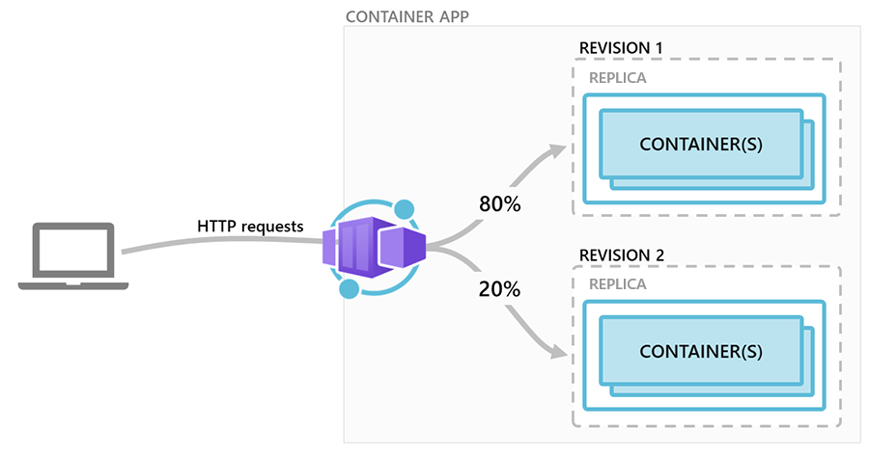
ACA: un mondo di revisioni
La prima revisione viene creata quando si esegue il primo deploy del contanier
Quando si modifica un valore relativo al revision-scope. Con questo termine si intende che una qualsiasi modificata al container (o alla lista di container) in esecuzione in esecuzione.
E’ possibile impostare due modalità di revision mode: single o multiple
Con single può essere in esecuzione una sola revisione alla volta
Con Multiple possono essere in esecuzione diverse revisioni: in tal caso è possibile specificare la quota di traffico che viene direzionata a ogni container o set di container
Grazie alle revisioni è facilmente possibile implementare il BlueGreen deployment nonché eseguire metodologie di test di tipo A/B
Notes:
Permettetimi di usare terminologie diverse da quelle kubernetis
Qui possiamo dire che ogni revisione contiene al suo interno uno o repliche, ed ogni replica contiene al suo interno uno o più contanier
BlueGreenDeployment – si ha la versione in produzione e la precedente pronta per essere restorata
Test A/B – quando si splitta il traffico e un piccola parte usa già la nuova versione

Slide 6
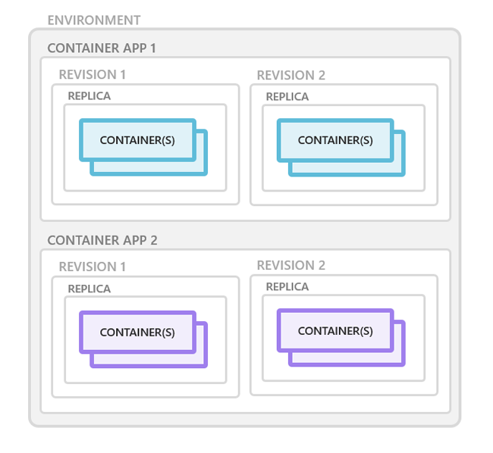
Azure Container Apps: per gli amici ACA
Notes:
Enviroment è un elemento cui possono essere associati più container app
In pratica indica il boundary: i container contenuti nelle Azure Container App associato allo stesso Enviroment possono scambiarsi dati per esempio via rete.
Quindi container che devono scambiarsi devono far parte dello stesso env.
Un Enviroment può essere associato a una azure virtual network
Demo_ vedere Build2022_03 – testrevblazorsvr + dockerhub gptucci/blazorserverapprevision
Dire che qui ci sono due versione di
Far vedere revision mode
Modificare revisione
Far vedere ora il sidecar pattern
Build2022_2 – Basato sull’esempio votessytem
Esempio con due servizi – vedere word
Analizzare codice
Far vedere che sono già presenti in dockehub.
Creare due container app
blazorserverweather-frontend
Qui ingress a tutto con porta 80
Immagine: gptucci/blazorserverweatherfrontend
blazorserverweather-backend
Ingress con “Limited..” e porta 80
Immaginegptucci/blazorserverweatherbackend
Far vedere che il backend non è raggiugibile dall’esterno e che il link ha
Alla fine vedere esempio Build2022_01
Ora occorre mettere mano al codice del frontend per farlo connettere al backend. Ovviamente qui esemplifichaimoi perché in realtà si dovrebbe passare attraverso delle variabili di ambiente o sistemi di configurazione più robusta.
Affinchè il fontend possa raggiungere il backend deve usare il link che si trova in overview. Ovviamente non è raggiungibile dall’esterno (provarlo) e cambia se variamo nella config la raggiungibilità dall’esterno.

